Slide 1
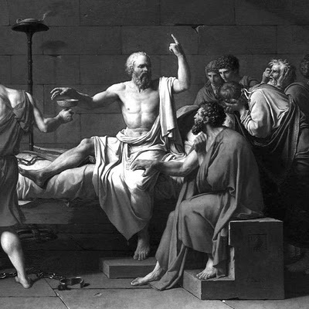
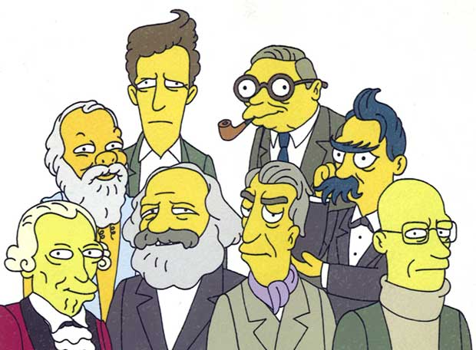
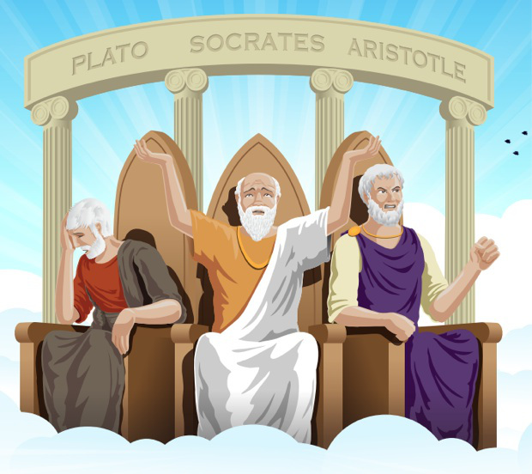
Trabalhando com citações

Slide 2
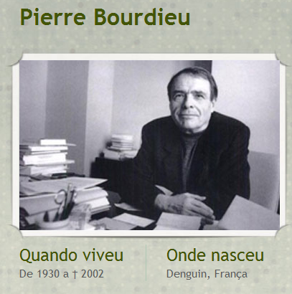

Slide 3
O que pensou:
Empreendeu uma investigação sociológica do conhecimento que detectou um jogo de dominação e reprodução de valores. No livro A Reprodução, analisou o funcionamento do sistema escolar francês e concluiu que, em vez de ter uma função transformadora, ele reproduzia e reforçava as desigualdades sociais.
Frase:
“Não há democracia efetiva sem um verdadeiro poder crítico”

Slide 4
Para pensar:
Frequentemente fazemos, sem perceber, julgamentos severos com base em motivos nada consistentes ou, pior, preconceituosos. Na escola, é comum alunos serem discriminados por causa de sua aparência e seus hábitos. Você já observou como muitas vezes isso é uma manifestação de sentimentos de superioridade de alguns grupos sociais em relação a outros?

Slide 5
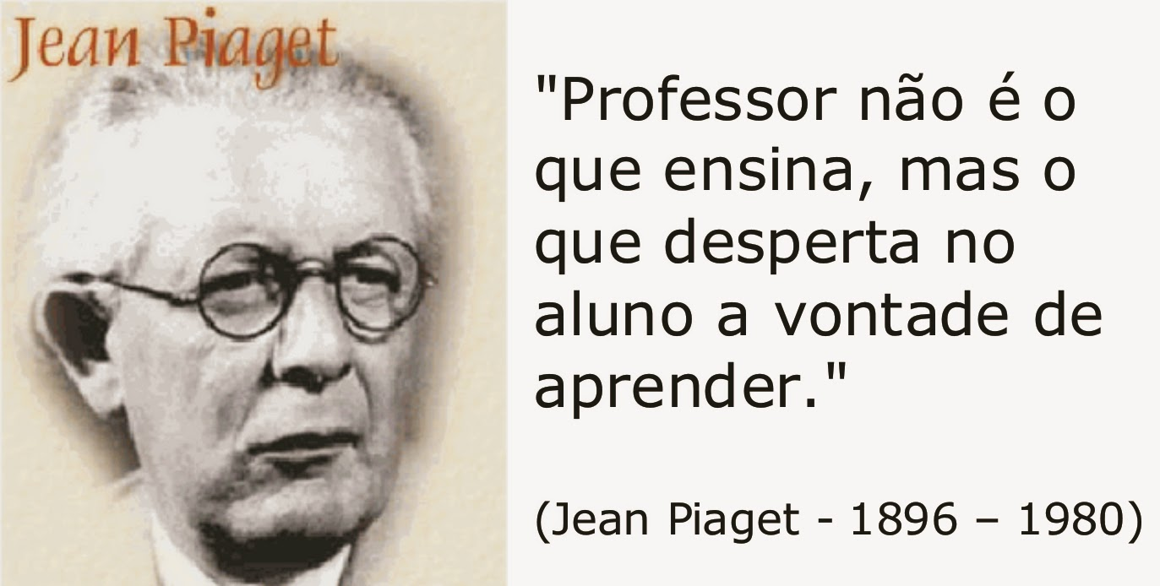

Slide 6
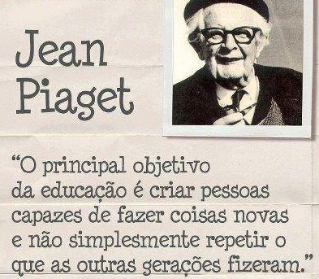

Slide 7
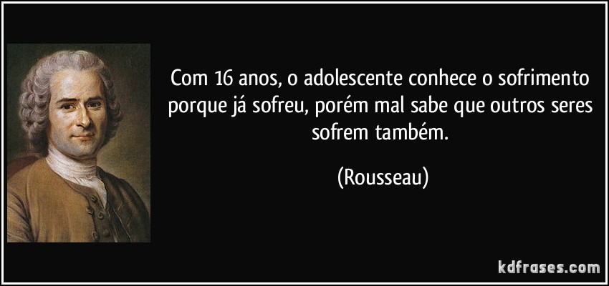

Slide 8
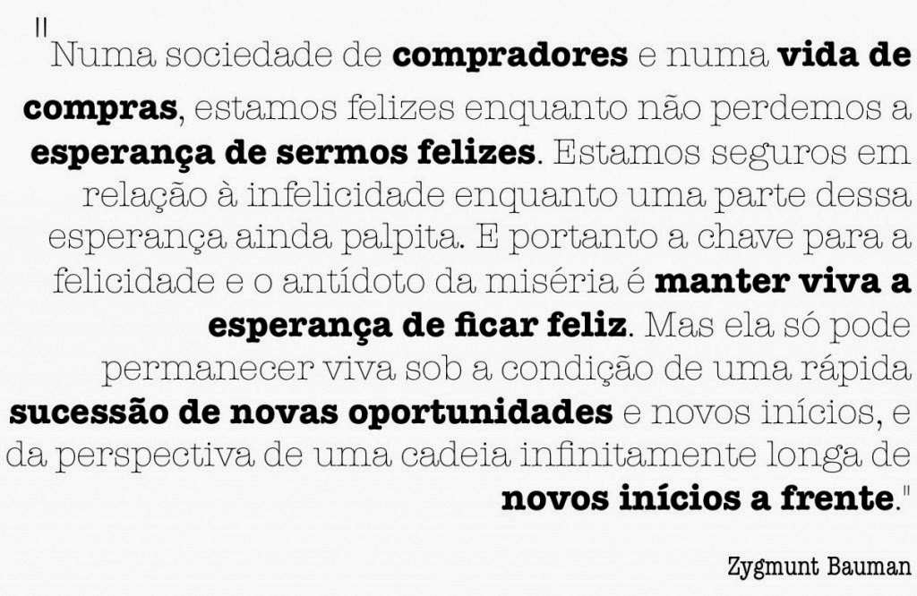
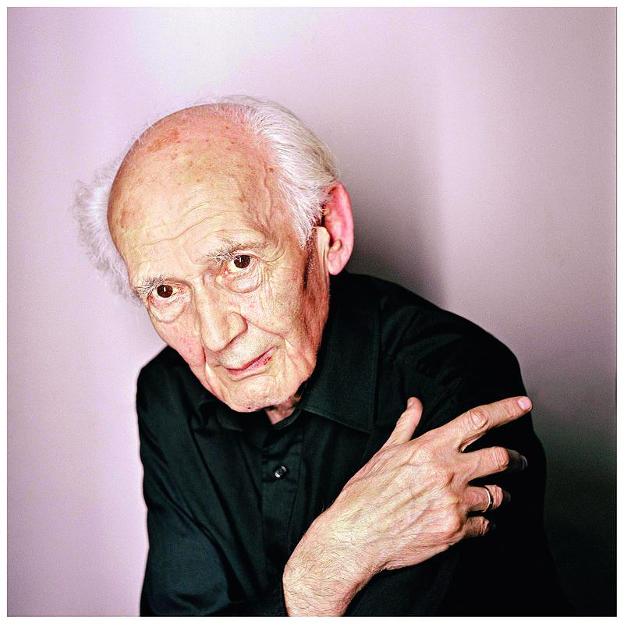

Slide 9

Técnicas que você pode usar:
1. Rousseau afirmou: “o homem nasce bom, e a sociedade o corrompe”. Esse pensamento pode se encaixar perfeitamente no drama enfrentado por muitos jovens brasileiros que já nascem em um ambiente hostilizado das periferias. Negros, pobres, esquecidos pelo Estado, muitos se entregam às promessas de ascensão social rápida proposta pelos líderes do tráfico, porém da mesma forma que podem ascender rapidamente, podem ter uma vida abreviada tão quanto.
Técnica da citação direta.

Slide 10

Técnica:
2. Rousseau acreditava que a essência humana é boa, mas que a sociedade é capaz de corromper essa bondade inicial. Esse pensamento pode se encaixar perfeitamente no drama enfrentado por muitos jovens brasileiros que já nascem em um ambiente hostilizado das periferias. Negros, pobres, esquecidos pelo Estado, muitos se entregam às promessas de ascensão social rápida proposta pelos líderes do tráfico, porém da mesma forma que podem ascender rapidamente, podem ter uma vida abreviada tão quanto.
Técnica da citação indireta: você explica o que o pensador acreditava

